Slide 1
渔
我
所
欲
新型智能渔场服务管理中心
福建农林大学
负责人：彭航科

Slide 2
你的智慧
渔管家
项目背景介绍
项目技术介绍
市场情况分析
运营架构介绍
团队规划介绍
目录
项目内容
CONTENTS

Slide 3
一
你的智慧
渔管家
项目背景介绍
多项政策支持
来源于中国农业农村部
渔业总产值占比农林牧渔业总产值
越来越高
资料来源：中国农村统计年鉴
2019年总产值分布图渔业占11%
数资料来源：中国农村统计年鉴
养殖方式 | 百分比
海水养殖 | 40%
淡水养殖 | 41%
海洋捕捞 | 14%
淡水捕捞 | 2%
远洋捕捞 | 3%
水产品 | 产量(10⁴t) | 面积(10³t)
贝类 | 1438.97 | 1204.25
藻类 | 253.84 | 141.74
鱼类 | 160.58 | 75.35
甲壳类 | 174.38 | 287.86
其他 | 37.55 | 282.99
2019年淡水养殖种类生产情况表
资料来源：中国农村统计年鉴
2019年海水养殖种类生产情况表
资料来源：中国农村统计年鉴

Slide 4
痛点分析
你的智慧
渔管家
PROBLEMS FACED
A.
/鱼群/ ：鱼类养殖病害问题严重；
/渔民/ ：文化素质跟不上时代的变革，老龄化问题严重，人工检测难度大；
温州市苍南县马站镇渔民
学历结构、年龄结构
管理
&
利用
经济
效益
灾害种类 | 灾害比例
风浪 | 77%
海雾 | 22%
降水 | 1%
主要气象对渔业产生的灾害影响大小
地区和国家 | 贫营养（%） | 中营养（%） | 富营养（%） | 抽样水体的个数
18个OECD成员国家 | 18 | 17 | 65 | 101
OECD+加拿大 | 48 | 16 | 36 | 230
OECD+加拿大十其他国家 | 30 | 35 | 35 | 335
加拿大 | 73 | 15 | 12 | 129
美国 | 7 | 23 | 70 | 493
意大利 | 29 | 28 | 43 | 65
德国 | 8 | 38 | 54 | 72
波罗的海沿岸国家 | 15 | 38 | 47 | 130
日本+其他国家 | 25 | 39 | 36 | 36
中国 | 44 | 32 | 24 | 34
11个PAHO国家 | 24 | 20 | 56 | 25
南非水库 | 31 | 41 | 28 | 32
B.
产量受天气影响较为严重。
养殖
水域
C.
养殖水域环境条件不断恶化，水域生态平衡遭到破坏的问题。
世界湖泊和水库营养化状况
来源：联合国环境规划署关于“水体富营养化”调查研究体制

Slide 5
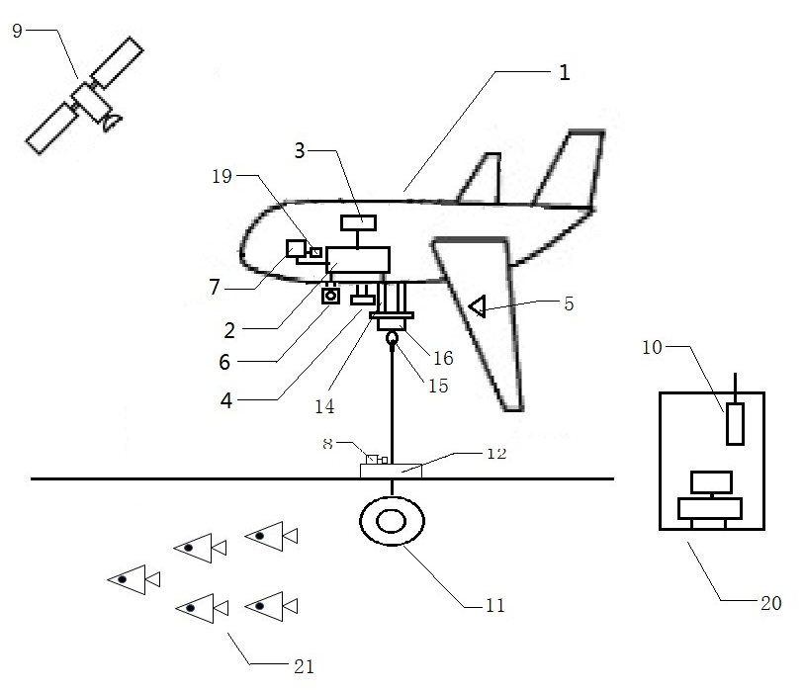
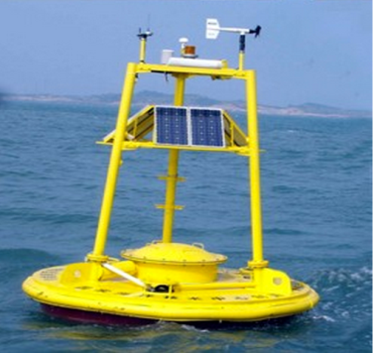
二
项目技术介绍
你的智慧
渔管家
战术层次
处理来自无人机集鱼系统的信息
战略层次
是决策的最高层次
操作层次
用于船只导航
纠正航线等功能
控制技术层
一种基于北斗技术的无人机集鱼系统
一种基于北斗导航的水养殖增氧系统
新型渔场管理模式以北斗导航系统为核心构造一个卫星导航定位与地面通信相结合的系统，通过手持终端来方便有效的管理渔场。
● 智能自主
● 安全可靠
● 节约人力
技术对口
专家团队
专业指导

Slide 6
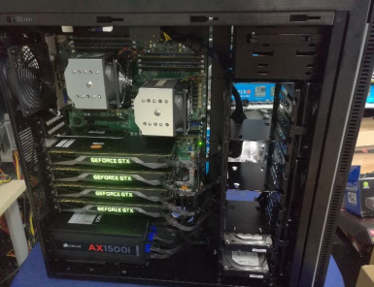
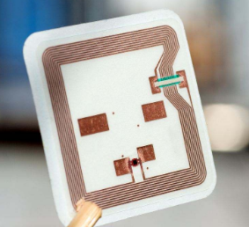
产品与服务
你的智慧
渔管家
🐟“代表鱼”佩戴终端
“5G+VSaaS“ 模式 实时视频监控
鱼类养殖信息系统
水产品安全追溯系统实物图
● 智能高效
● 跟踪溯源
● 安全可靠
网络应用
实时观测
系统调配

Slide 7
三
你的智慧
渔管家
市场状况分析
水产养殖户
水产养殖公司
需求面积：200亩
销售额：2056万元
需求面积：200亩
销售额：2465万元
市场规模将达
1000亿元
海洋养殖渔场
数据来源：联合国数据库
目标
需求面积：200亩
销售额：2754万元
福建省：392.2万
全国：7275万

Slide 8
市场竞争
你的智慧
渔管家
竞争对手 | 功能 | 适用范围 | 优势 | 存在问题
本团队 | 提供智能服务技术 | 渔业企业、合作社、个人养殖户 | 人才资源丰富 | 资金较为短缺
中国水产舟山 海洋渔业公司 | 渔业捕捞 互联网销售 | 渔业企业、合作社 | 经营范围广 | 缺乏技术人才
福建省二沙渔业公司 | 引进高新技术 | 渔业企业、合作社 | 依托福建省海洋与渔业局 规模大 | 缺乏创新人才
目前，我们的竞争对手有 大连獐子岛渔业集团股份有限公司、中国水产舟山海洋渔业公司、福建省三沙渔业公司等。 我们与一些竞争对手的对比如上图所示。
面对这些竞争对手，我们主要有三大方面的优势，分别是技术优势（模糊决策软件体系）、团队优势（福建农林大学团队）和理念优势（新型海洋养殖模式）。
在物联网与大数据相辅相成的年代，我们的技术用大数据给水产养殖提供科学决策，实现实时诊断和可追溯的质量管理。

Slide 9
四
你的智慧
渔管家
项目运营介绍
专利优势
产品服务定位
国家认证，追求高质量，所拥有的核心技术目前市场上无法替代。
人性化服务
更加考虑客户需求，可根据客户需要配备相应产品，增强用户体验感
智能化
融合了物联网、人工智能、北斗等新兴技术打造具有可视化、数字化、网络化、智能化等特点的海洋养殖平台
资源优势
依托福建沿海地势，构建大批客户社群，推动技术设备在国内的发展与落地
北斗技术
北斗导航系统的加入使系统控制精确具有可调速性、灵活性、精准定位等特点
Notes:
更多模版：亮亮图文旗舰店https://liangliangtuwen.tmall.com

Slide 10
营销手段
你的智慧
渔管家
01
02
03
OPTION
OPTION
OPTION
线上宣传
创建平台
挖掘渠道
在抖音、今日头条、微视等热门短视频平台进行推广和投放广告开展营销活动，吸引目标客户
建立专门的各大传媒平台账号，提供免费问题解答以及实时渔业资讯发布，同时跟进售后服务
前期主要通过自有渠道和合作伙伴渠道获取前期客户，后期渠道策略主要依靠优质客户社群和政企渠道。
线上
Notes:
更多模版：亮亮图文旗舰店https://liangliangtuwen.tmall.com

Slide 11
线下
你的智慧
渔管家
高校企业战略
参与科技会议
人员推销
线下体验
现场路演

Slide 12
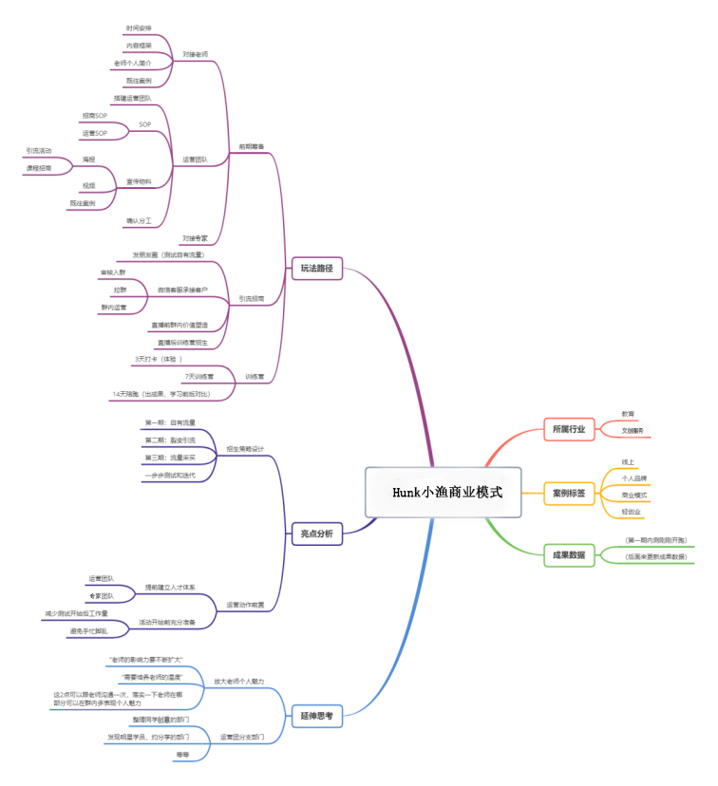
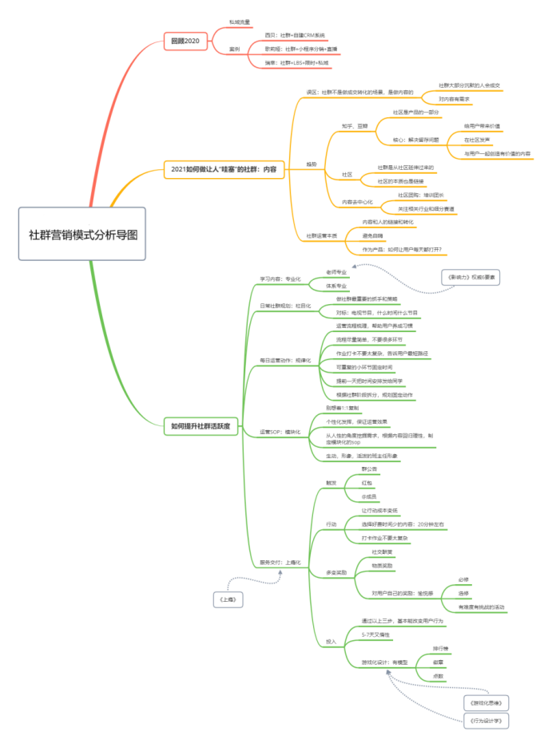
商业模式创新点
你的智慧
渔管家
Notes:
更多模版：亮亮图文旗舰店https://liangliangtuwen.tmall.com

Slide 13
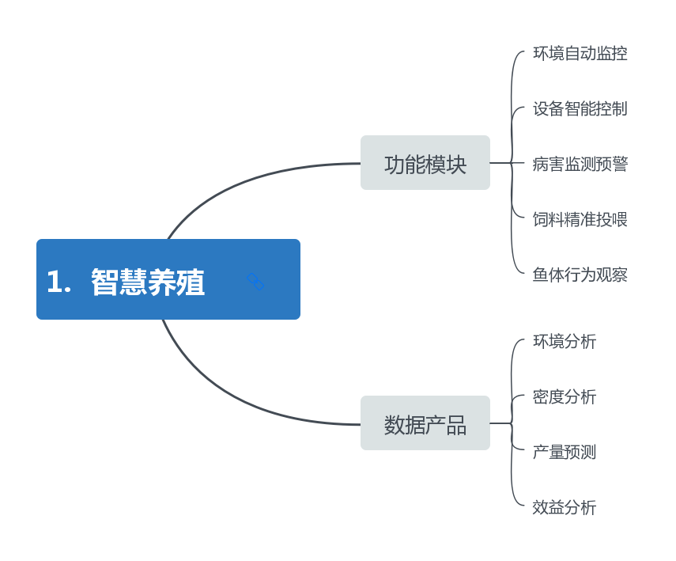
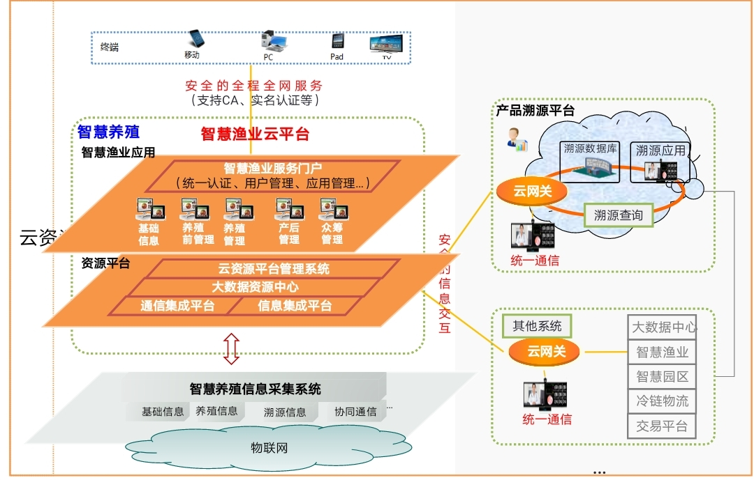
智慧渔业整体架构
你的智慧
渔管家
Notes:
更多模版：亮亮图文旗舰店https://liangliangtuwen.tmall.com

Slide 14
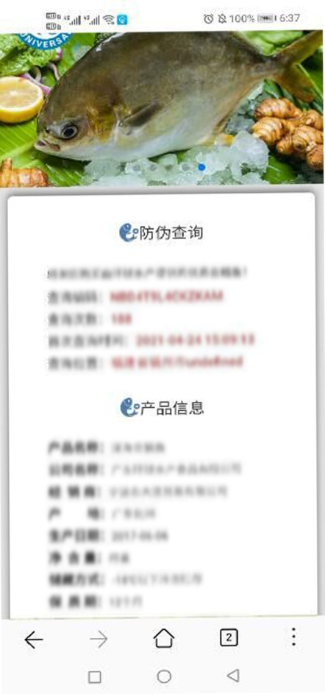
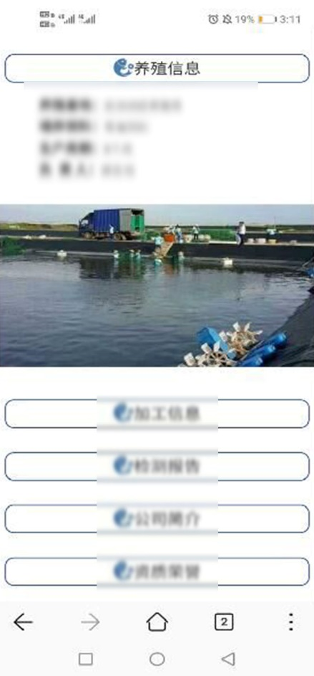
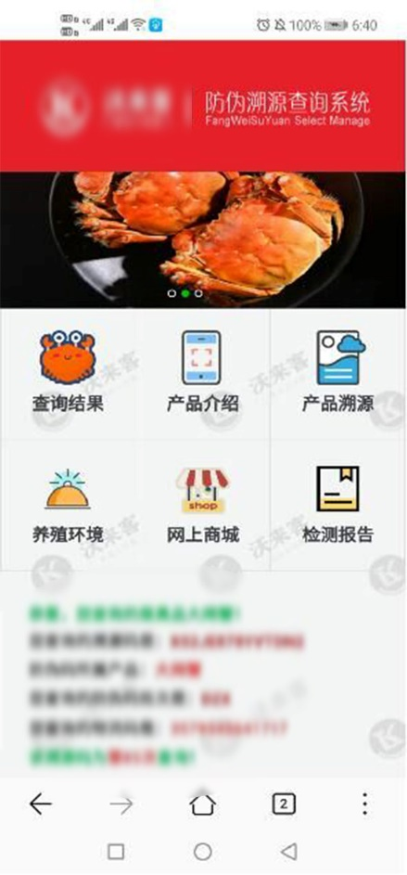
溯源平台及交易平台
你的智慧
渔管家
扫
用户通过扫码
码
获得鱼只信息

Slide 15
财务计划
你的智慧
渔管家
资金和股权分配

Slide 16
融资计划
你的智慧
渔管家
渔场计划融资320万，第三年，团队拟让出10%的股份，融资320万元，主要用于：扩大销售、技术升级、管理综合开支、品牌推广、备用流动资金

Slide 17
五
你的智慧
渔管家
团队规划介绍
1.继续投入技术的升级
2.发展更多技术服务模块
3.拓展全球市场
4.树立负责的渔业大国形象
1.团队建设
2.产品设计与研发
2023~2025
Start
1
2
3
Finish
2021~2022
1.总结方案
2.以“Hunk小渔”为IP复制推广
3.完善产品服务
4.试点投放
2025以后

Slide 18
团队介绍/团队成员
你的智慧
渔管家
本团队由多名跨专业的本科生、研究生以及多名指导老师组成。
团队成员参加各类大赛取得优异成绩。
彭航科
胡金丹
总负责人
水产养殖专业
具有良好的专业知识储备，做事积极，发现并解决问题能力较强
团队成员
动物科学专业
擅长PS、PPT、推文以及路演
林宇航
曾奕超
谷梦莹
团队成员
金融学专业
具有较强的财务分析能力，语言组织能力强
团队成员
植物科学与技术专业
擅长办公软件及语言表达，综合能力较强
团队成员
金融学专业
擅长人际交往，沟通协作，组织能力较强

Slide 19
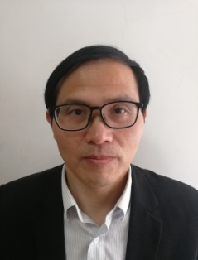
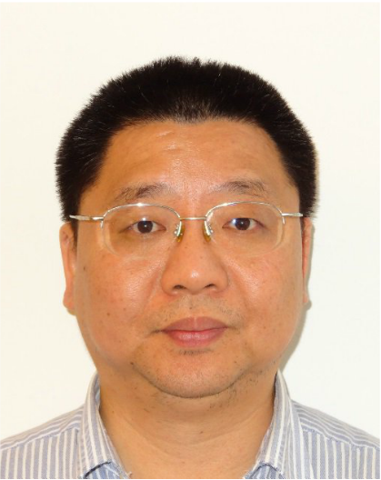
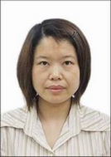
指导老师
你的智慧
渔管家
黄仁才
软件研发技术顾问
福建农林大学动物科学学院（蜂学学院）讲师。带领学生自主创业，长期在产业一线从事自动化、智能化管理及物联网软硬件的研究开发和推广工作，积极关注智慧农业的发展。为团队项目的发展尽心尽力，提出了许多建设性意见。
张子平
研发技术顾问
福建农林大学动物科学学院（蜂学学院）博士、教授、博士生导师。闽江学者、福建省高校领军人才、福建水产千亿产业链推广示范基地科技服务队专家。带领学生自主创业，长期在产业一线从事自动化、智能化管理及物联网软硬件的研究开发和推广工作，积极关注智慧农业的发展。
严美姣
专业技术顾问
福建农林大学动物科学学院（蜂学学院）副教授 硕士生导师，水产养殖专家，多次带领学生参加创新创业，水族箱造景大赛等比赛佳绩连连。主持完成淡水生态与生物技术国家重点实验室开放课题、福建省教育厅A类项目等课题。

Slide 20
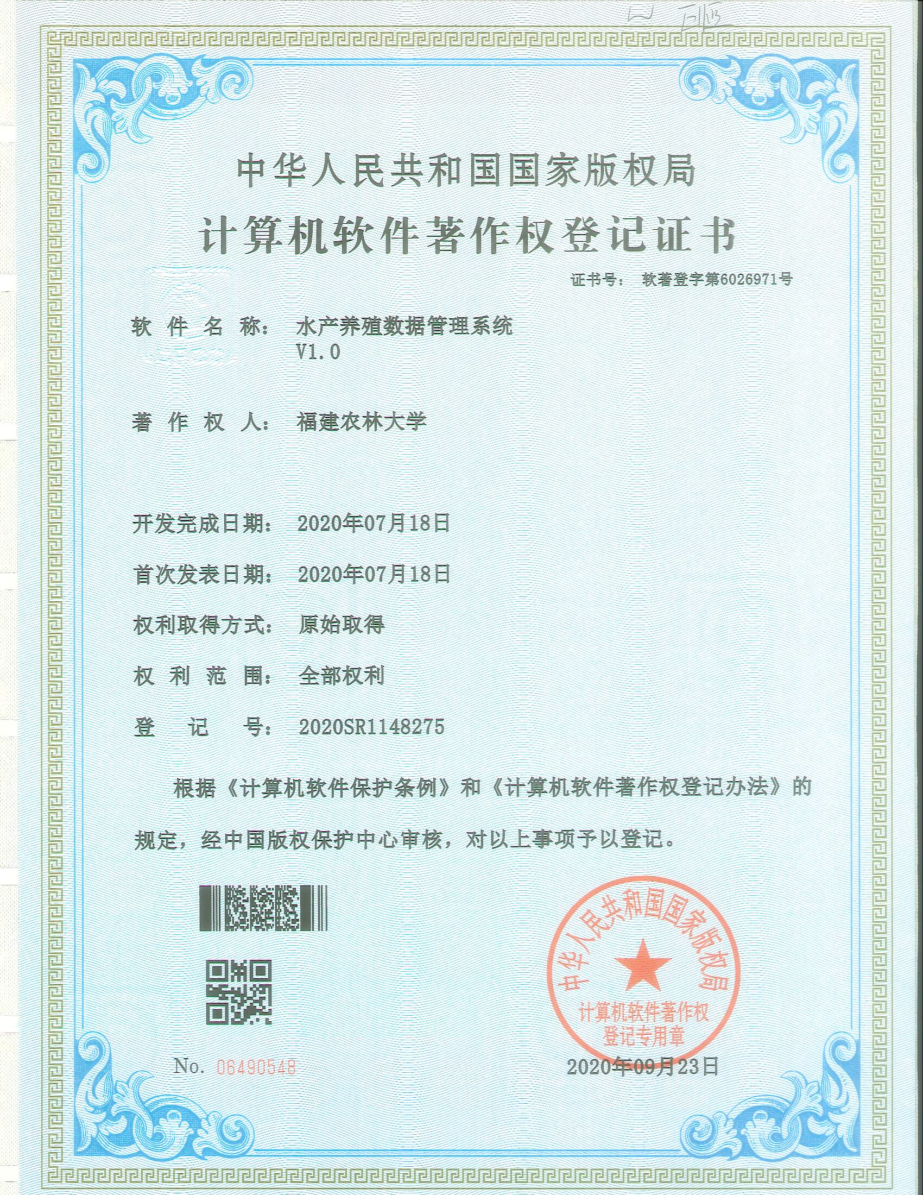
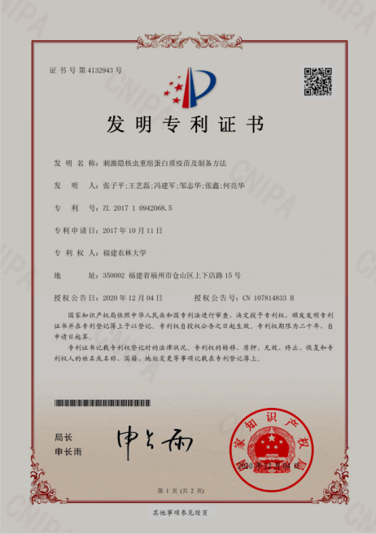
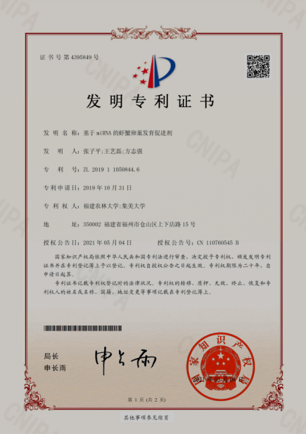
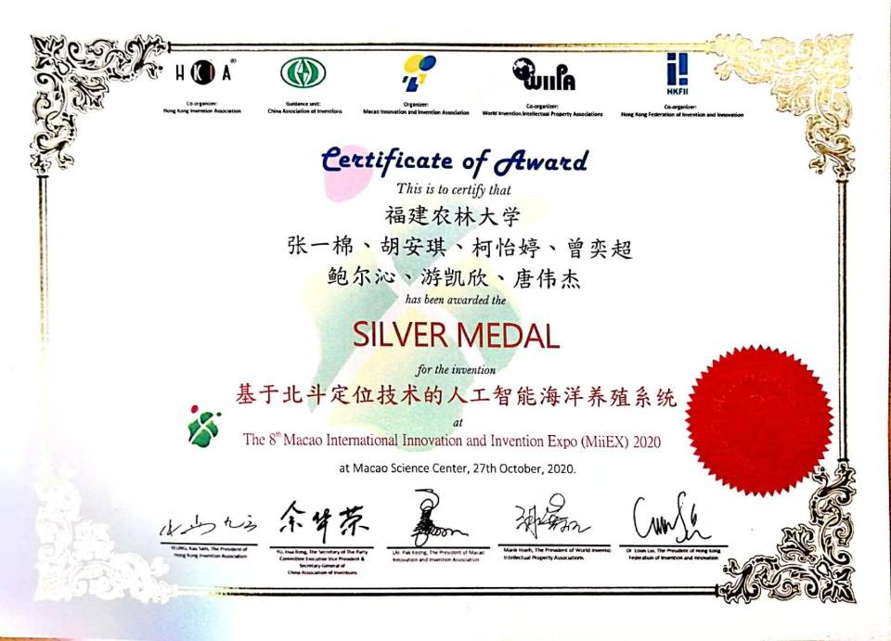
附录
你的智慧
渔管家
专利证书

Slide 21
渔
我
所
欲
福建农林大学
负责人：彭航科
新型智能渔场服务管理中心
观
谢
看
谢

